Slide 1

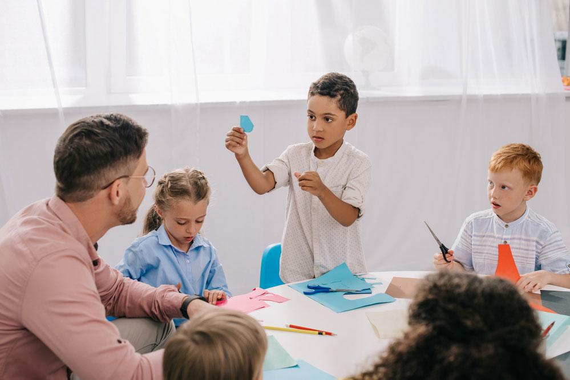
Толерантне ставлення до людей з обмеженими можливостями
Чому важливо поважати та підтримувати кожного

Slide 2

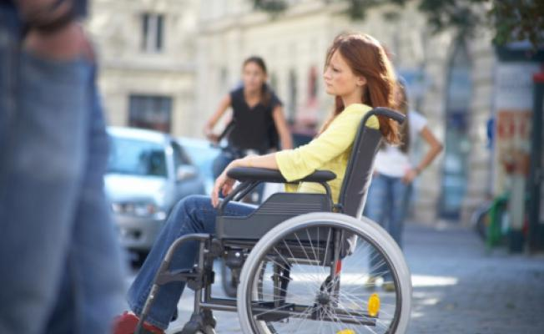
Хто такі люди з обмеженими можливостями?
Визначення
Люди з обмеженими можливостями — це ті, хто має фізичні, сенсорні, розумові чи психічні особливості, які обмежують їхню участь у повсякденному житті.
Приклади
Люди, які користуються візком
Ті, хто має порушення слуху або зору
Особи з хронічними захворюваннями
Важливо пам’ятати
Всі люди рівні у своїх правах і заслуговують на повагу.

Slide 3
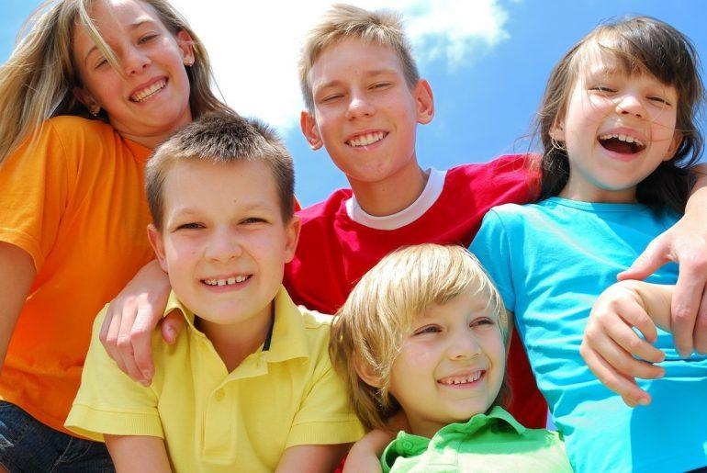
Чому важливо проявляти толерантність?
Що таке толерантність?
Толерантність — це повага, прийняття й розуміння різниць між людьми.
Чому це важливо?
Допомагає створити дружню атмосферу в школі та суспільстві
Сприяє рівним можливостям для всіх
Формує культуру взаємопідтримки
Висновок
Толерантність робить світ добрішим і справедливішим.

Slide 4
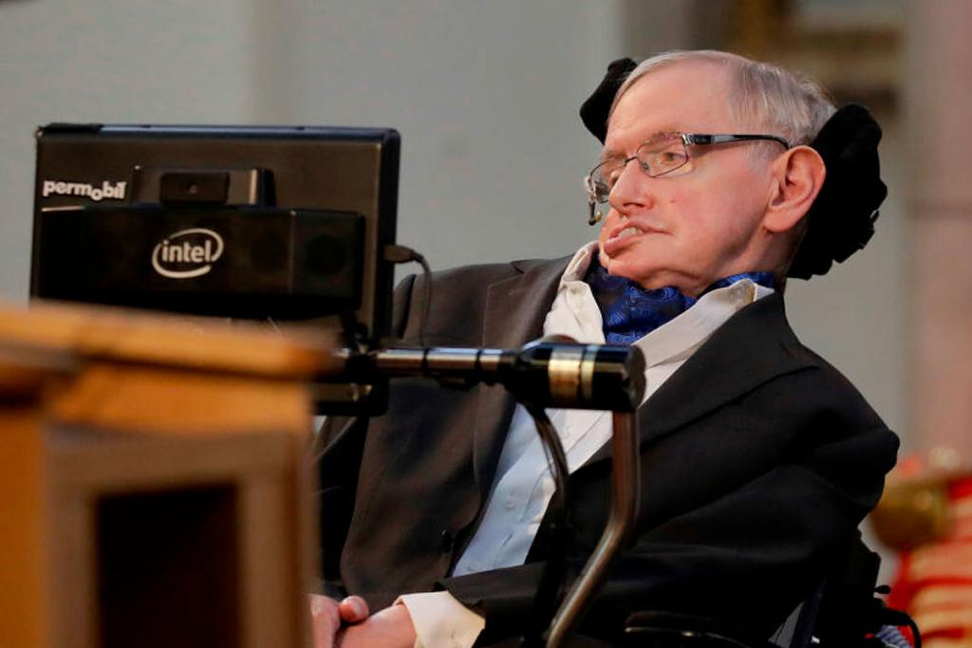
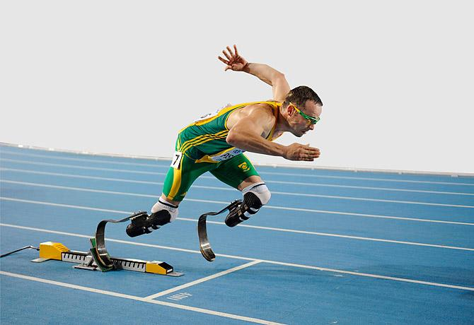
Відомі люди з обмеженими можливостями
Стівен Гокінг
Видатний фізик, який мав діагноз БАС, але зробив великі відкриття в науці.
Оскар Пісторіус
Паралімпійський чемпіон, який бігав на протезах і надихав мільйони людей.

Slide 5
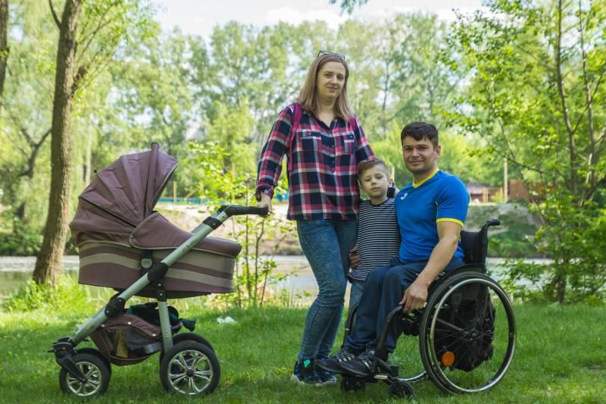
Бар’єри у повсякденному житті
Які бувають бар’єри?
Фізичні: сходи без пандусів, вузькі двері
Інформаційні: відсутність написів шрифтом Брайля, недоступність аудіоінформації
Ставлення: упередження, ігнорування, насмішки
Чому це проблема?
Бар’єри обмежують участь людей з інвалідністю у суспільному житті.

Slide 6

Правда чи Неправда ​✅​ ​❌​
Толерантність до людей з обмеженими можливостями сприяє створенню доброзичливої атмосфери та рівних можливостей для всіх.
​👍​
​👎​
ПРАВДА
НЕПРАВДА
Відповіді на наступному слайді...

Slide 7
Правда чи Неправда ​✅​ ​❌​
​✅​
Толерантність до людей з обмеженими можливостями сприяє створенню доброзичливої атмосфери та рівних можливостей для всіх.
​👍​
ПРАВДА
Толерантність, що включає повагу, прийняття та розуміння людей з обмеженими можливостями, допомагає створити позитивне та сприятливе середовище, де кожен може відчувати себе комфортно та мати рівні можливості.

Slide 8

Як допомогти у школі та громаді?
Прості кроки
Допомогти піднятися сходами або відкрити двері
Бути уважним слухачем
Запрошувати до спільних ігор чи проєктів
Поважати особистий простір і не робити поспішних висновків
Чому це важливо?
Підтримка допомагає людям з обмеженими можливостями відчувати себе частиною колективу.

Slide 9

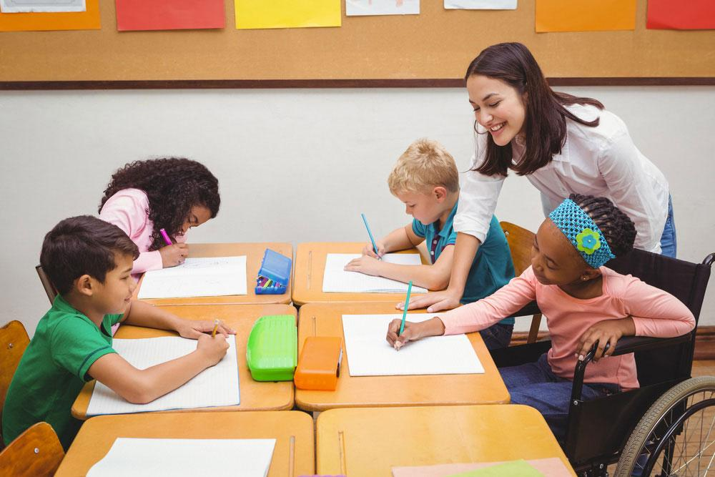
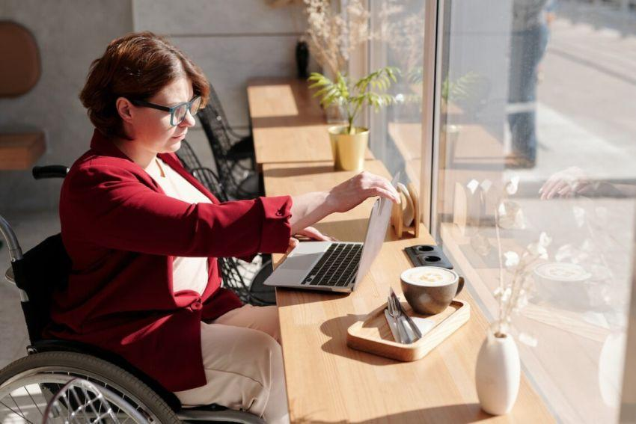
Толерантність змінює суспільство
Більше дружби
Менше дискримінації
Рівні можливості

Slide 10

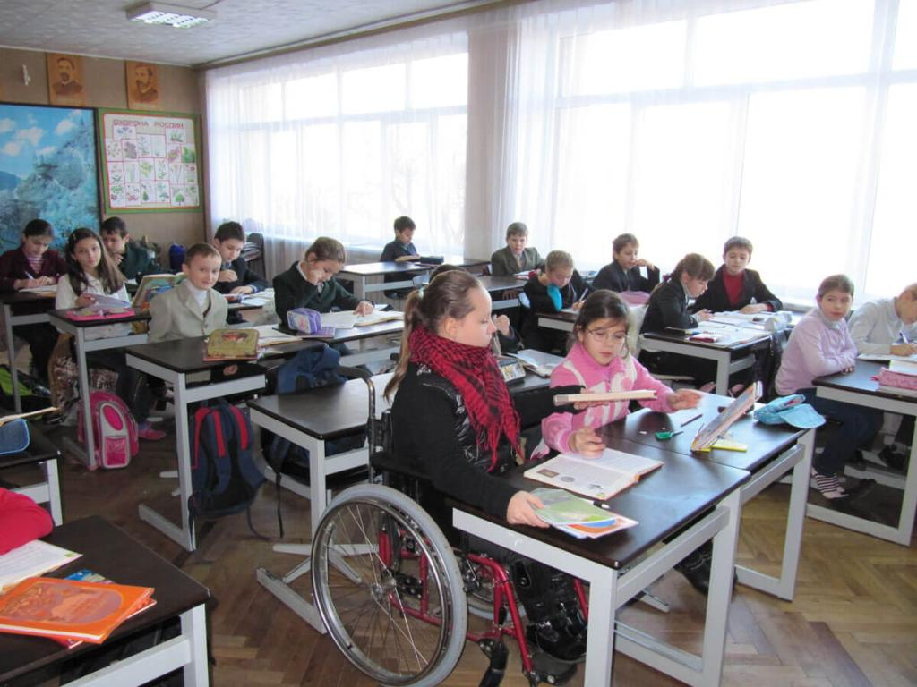
Обговорення! ​🤷​‍​♀​️ ​💁​‍​♂​️ ​💬​
Доступна школа для всіх
Уявіть, що ви маєте можливість змінити нашу школу, щоб вона стала більш доступною та дружньою для людей з обмеженими можливостями. Які зміни ви б запропонували?

Slide 11
Обговорення! ​🤷​‍​♀​️ ​💁​‍​♂​️ ​💬​
​✅​
Ви могли б сказати...
Встановлення пандусів та ліфтів для забезпечення фізичної доступності.
Створення інклюзивних туалетних кімнат та інших зручностей.
Забезпечення навчальних матеріалів у різних форматах, включаючи аудіо та шрифт Брайля.

Slide 12
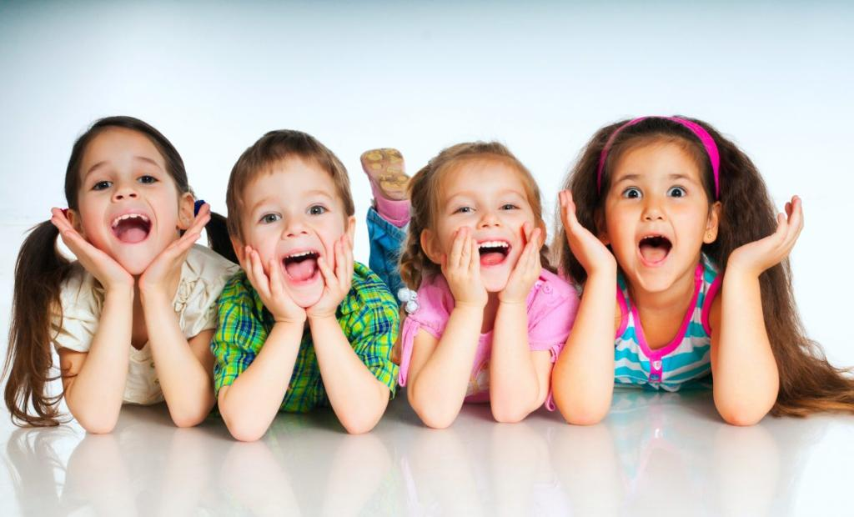
Підсумок: Чому це важливо для кожного з нас?
Головне з уроку
Люди з обмеженими можливостями мають такі ж права, як і всі
Толерантність допомагає долати бар’єри
Кожен може зробити свій внесок у створення дружнього суспільства
Пам’ятайте
Ваша підтримка та розуміння можуть змінити чиєсь життя на краще!

